Slide 1
Primeiro encontro do quarto ciclo
aritmética

Slide 2
Divisão euclidiana:
B=aq+ r com 0≤r<a
Onde:
B=dividendo
a= divisor
r=quociente
r=resto

Slide 3
Exercícios:
Problema 3.18 e 3.20: efetue a divisão euclidiana nos seguintes casos:
a) De 43 por 3
b)De 43 por 5
c)De 233 por 4
d)De -43 por 3
e)De -43 por 5
f)De -233 por 4

Slide 4
Exercícios:
Exercício 5: na divisão de dois números inteiros, o quociente é 16 e o resto é o maior possivel. Se a soma do dividendo e do divisor é 125, determine o resto.

Slide 5
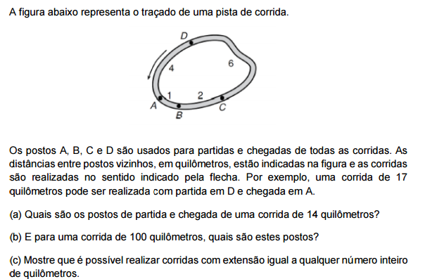
Exercícios:

Slide 6
Exercícios:
Determine o resto da divisão por 3 do número 4^100+32^30

Slide 7
Exercícios:
Exercício 25: Quais são os restos das divisões de 1991^3 e 1989x1990x1991+1992^2 por 7?

Slide 8
Exercícios:
Exercício 30: sabendo-se que o número 12!+14 é divisivel por 13, qual é o resto da divisão do número 13! Por 169?

Slide 9
Apostilas:
1. Seções 2.1, 2.3, 2.4 e 2.5 da Apostila do PIC da OBMEP “Encontros de Aritmética”, L. Cadar. e F. Dutenhefner. 2.
Seções 3.4, 3.5 e 3.6 da Apostila 1 da OBMEP, “Iniciação à Aritmética”, A. Hefez.

Slide 10
Vídeos:
1- http://matematica.obmep.org.br/index.php/modulo/ver…
a) Divisibilidade de Números Inteiros; b) Divisibilidade: Resolução de Exercícios – Parte 1 c) Teorema da Divisão Euclidiana; d) Divisibilidade: Resolução de Exercícios – Parte 2 ; e) Divisibilidade: Resolução de Exercícios – Parte 3; f) Divisibilidade: Resolução de Exercícios – Parte 4; g) Divisibilidade: Resolução de Exercícios – Parte 5.
2- http://matematica.obmep.org.br/index.php/modulo/ver…
a) Algoritmo da Divisão Euclidiana; b) Propriedades Aritméticas dos Restos; c) Múltiplo só com algarismos 0 e 1; d) Alguns problemas com resto e divisibilidade; e) Qual é o resto da divisão de 256 por 7? E por 11?

